Slide 1
Linux安装软件

Slide 2
文件上传下载工具
FTP：(File Transfer Protocol)文件传输协议
FileZilla 客户端是一个快速可靠的、跨平台的FTP,FTPS和SFTP客户端。具有图形用户界面(GUI)和很多有用的特性，使用简单直观。
Notes:
FTP: https://baike.baidu.com/item/FTP%E5%8D%8F%E8%AE%AE/7651119?fr=Aladdin
FileZilla：红色版，直接双击就可运行

Slide 3
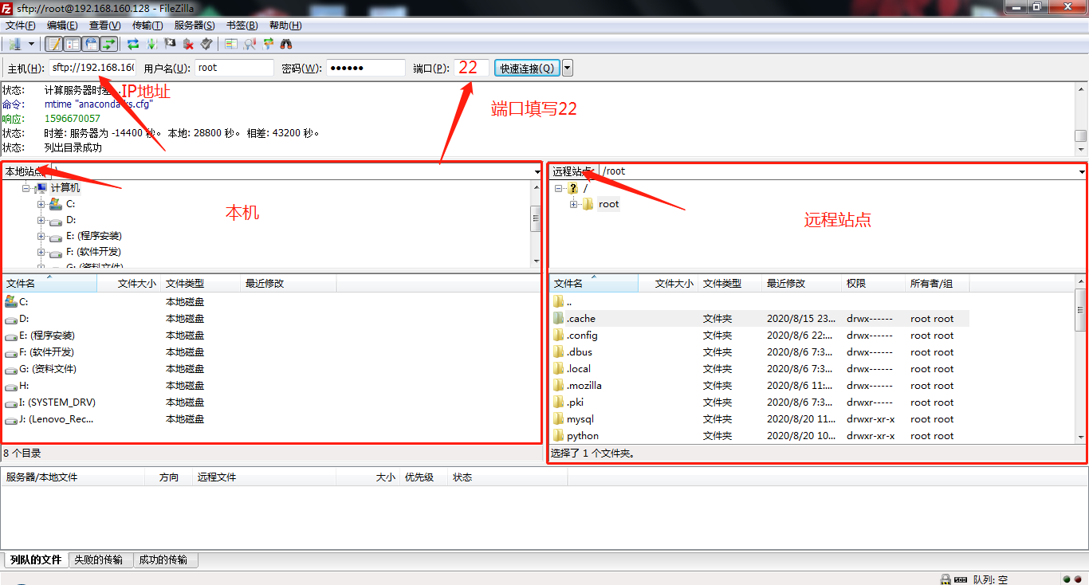
使用FileZilla工具上传下载

Slide 4
Linux软件安装方式
1二进制发布包
2RPM包
3Yum在线安装
4源码编译安装
Notes:
获取Linux系统位数：getconf LONG_BIT

Slide 5
二进制发布包
软件已经针对具体平台编译打包发布，只要解压，修改配置即可
Notes:
可能需要修改一些配置
缺点：不同Linux平台不兼容

Slide 6
rpm包
软件已经按照redhat的包管理工具规范RPM进行打包发布，需要获取到相应的软件RPM发布包，然后用rpm命令进行安装
Notes:
红帽提出的：RPM（RedHat Package Manager）
缺点：不会安装软件所依赖的一些安装包
如：C依赖A和Ｂ，安装C时并不会自动去安装A和B,面会失败。 得先安A和B，再安C才没有问题
/etc/配置文件安装目录
/usr/bin/可执行的命令安装目录
/usr/lib/程序所使用的函数库保存位置
/usr/share/doc/基本的软件使用手册保存位置
/usr/share/man/帮助文件保存位置

Slide 7
yum在线安装
软件已经以RPM规范打包，但发布在了网络上的一些服务器上，可用yum在线安装服务器上的rpm软件，并且会自动解决软件安装过程中的库依赖问题
Notes:
Yum:需要有网络才能安装
命令 作用
yum repolist all 列出所有仓库。
yum list all 列出仓库中所有软件包
yum info 软件包名称 查看软件包信息
yum install 软件包名称 安装软件包
yum reinstall 软件包名称 重新安装软件包
yum update 软件包名称 升级软件包
yum remove 软件包 移除软件包
yum clean all 清除所有仓库缓存
yum check-update 检查可更新的软件包
yum grouplist 查看系统中已经安装的软件包组
yum groupinstall 软件包组 安装指定的软件包组
yum groupremove 软件包组 移除指定的软件包组
yum groupinfo 软件包组 查询指定的软件包组信息

Slide 8
源码编译安装
软件以源码工程的形式发布，需要获取到源码工程后用相应开发工具进行编译打包部署。
Notes:
将来安装redis时，就需要用到源代码安装的好处：更加贴近工作，兼容性好，性能好，如果rpm程序编写者的这个系统和要安装的系统有略微差异，再按照他的规则安装可能性能不好
源代码安装与rpm安装对比：rpm按照规则逐项安装，而源代码安装先看系统情况，再编译，再安装，看文档知道软件包有哪些
源代码安装步骤：
1.解压
2.准备编译环境，根据你的系统环境准备出来一套安装规则。configure命令搜集环境配置信息，生成配置
3.生成可执行文件，make命令
4.安装可执行程序，make install命令，yum安装不保留原始文件，源代码安装要保留原始文件
清理操作：make clean
卸载： make uninstall
如安装mysql:示例参考说明
[root@linuxprobe src]# tar xzvf mysql-5.6.19.tar.gz
[root@linuxprobe src]# cd mysql-5.6.19/
[root@linuxprobe mysql-5.6.19]# cmake . -DCMAKE_INSTALL_PREFIX=/usr/local/mysql -DMYSQL_DATADIR=/usr/local/mysql/var -DSYSCONFDIR=/etc
[root@linuxprobe mysql-5.6.19]# make
[root@linuxprobe mysql-5.6.19]# make install

Slide 9
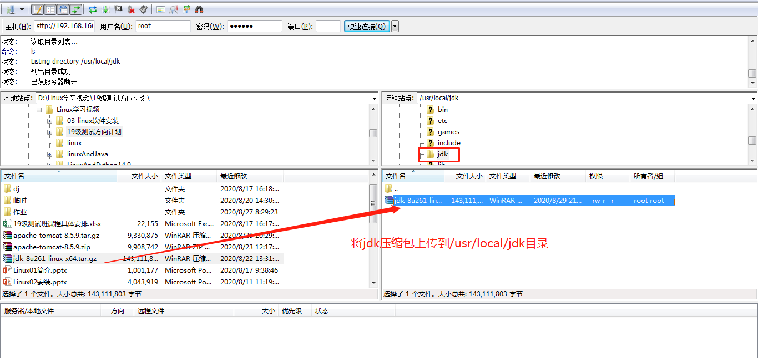
Linux安装JDK
1下载jdk安装包(下载tar.gz压缩包)
https://www.oracle.com/java/technologies/javase/javase-jdk8-downloads.html
2将jdk上传到服务器（一般上传到/usr/local/jdk (jdk目录自己创建)）
3：卸载自带的openJDK（见备注 没有就不用管这一步）
Notes:
如有自带的openJDK则先卸载，没有就不管：
* 上传JDK
* 卸载open-JDK
java –version
rpm -qa | grep java
rpm -e --nodeps java-1.6.0-openjdk-1.6.0.35-1.13.7.1.el6_6.i686
rpm -e --nodeps java-1.7.0-openjdk-1.7.0.79-2.5.5.4.el6.i686

Slide 10
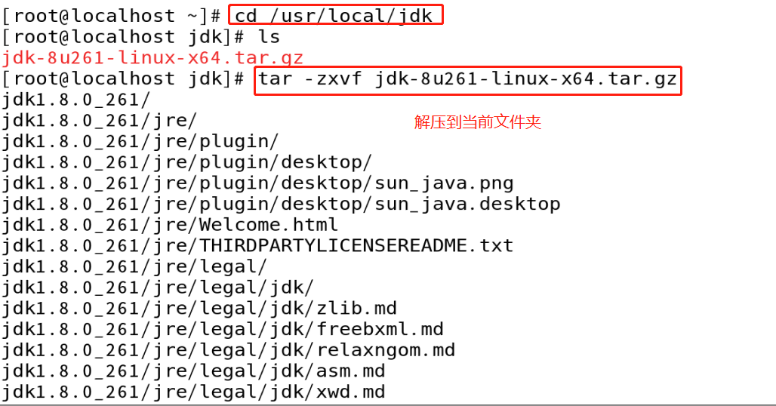
Linux安装JDK
4：安装
通常将软件安装到/usr/local/jdk
切换到jdk目录 直接解压就可以
tar –zxvf jdk….tar.gz
Notes:
在usr/local/下创建jdk目录 直接解压
在当前目录直接解压：tar –zxvf jdk….

Slide 11
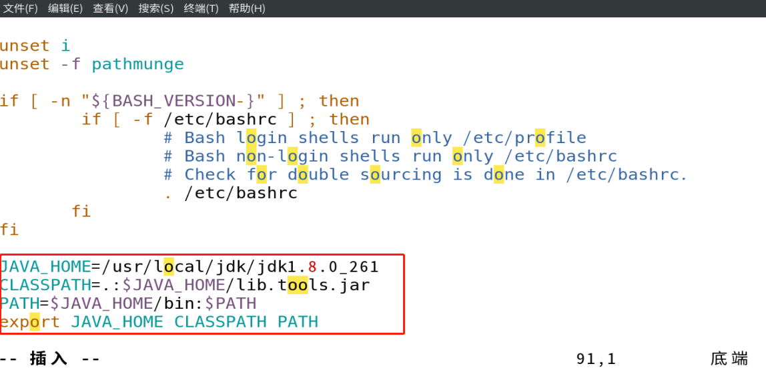
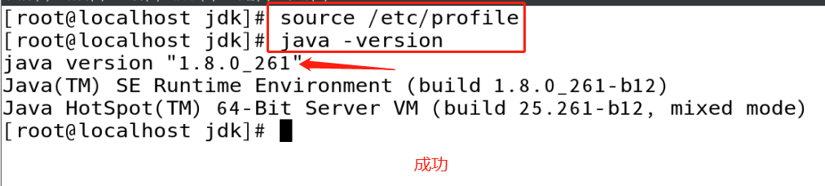
Linux安装JDK
5:配置环境 在末尾行添加以下变量数据 vim /etc/profile
#set java environment
JAVA_HOME=/usr/local/jdk/jdk1.8.0_261
CLASSPATH=.:$JAVA_HOME/lib.tools.jar
PATH=$JAVA_HOME/bin:$PATH
export JAVA_HOME CLASSPATH PATH
保存退出
source /etc/profile 使更改的配置立即生效

Slide 12
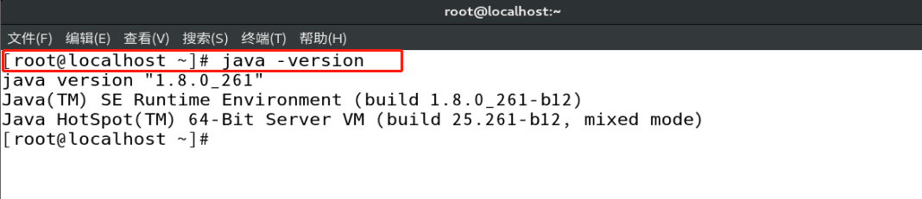
Linux安装JDK
java -version

Slide 13
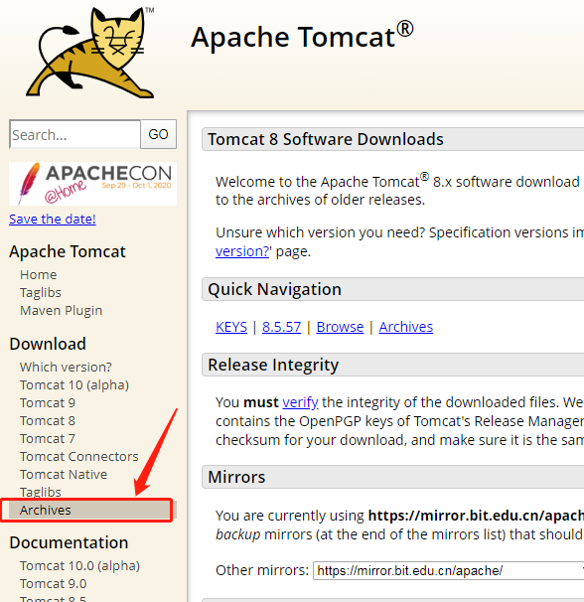
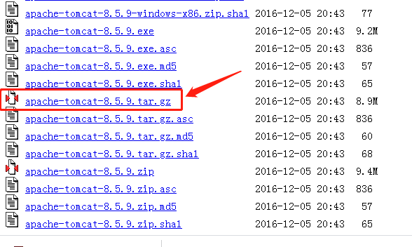
Linux安装Tomcat
下载地址
https://archive.apache.org/dist/tomcat/tomcat-8/v8.5.9/bin/
这里下载带tar.gz

Slide 14
安装tomcat
步骤
1：apache-tomcat-8.5.9.tar.gz将安装包上传到/usr/local/tomcat目录下
2：解压到当前apache-tomcat-8.5.9.tar.gz到/usr/local/tomcat
3：启动：进入/usr/local/tomcat/apache-tomcat-8.5.9/bin 运行文件： ./startup.sh
4：学习期间暂时关闭防火墙：systemctl stop firewalld.service
5：查看IP，在远程机器上访问tomcat服务

Slide 15
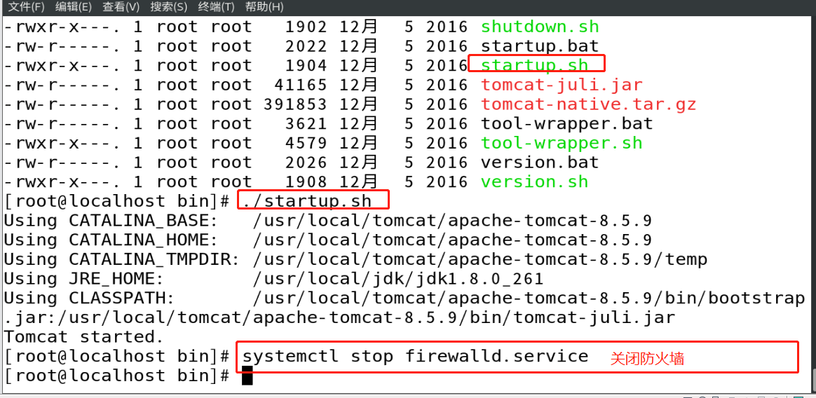

Slide 16
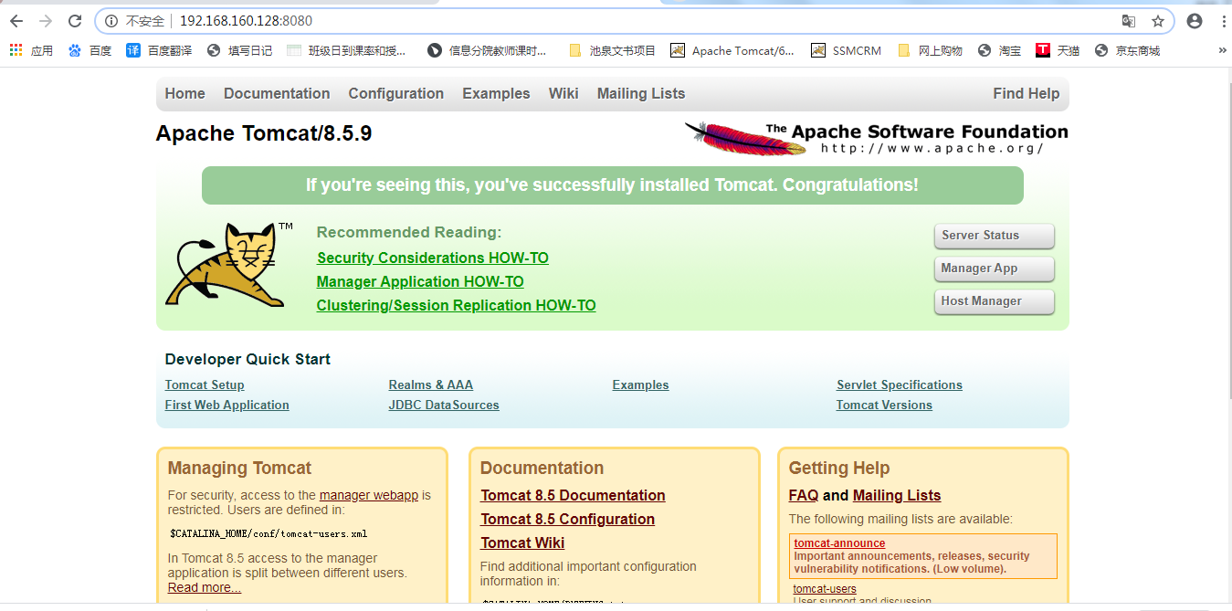

Slide 17
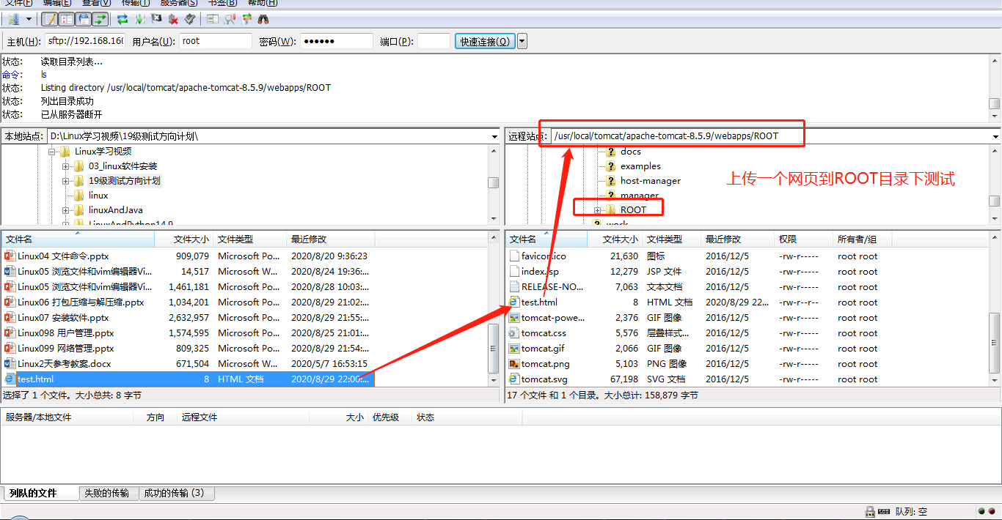
Linux项目部署和访问

Slide 18
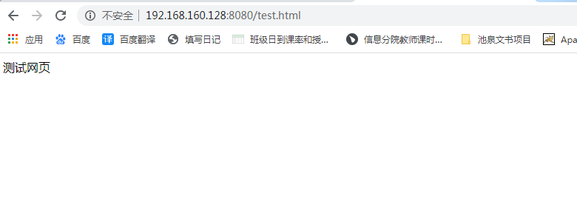

Slide 19
安装Python3（yum安装,必须联网）
# 安装 epel-release 工具
yum install epel-release
# 找到库里面支持的 python3 版本 （可跳过）
yum list | grep python3 | more
# 安装
yum install python36
# 测试
python3

Slide 20
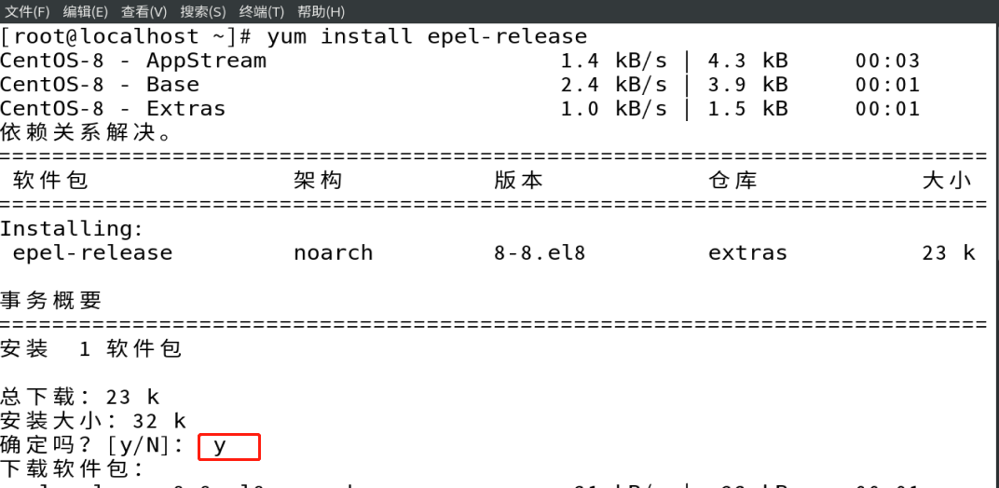

Slide 21
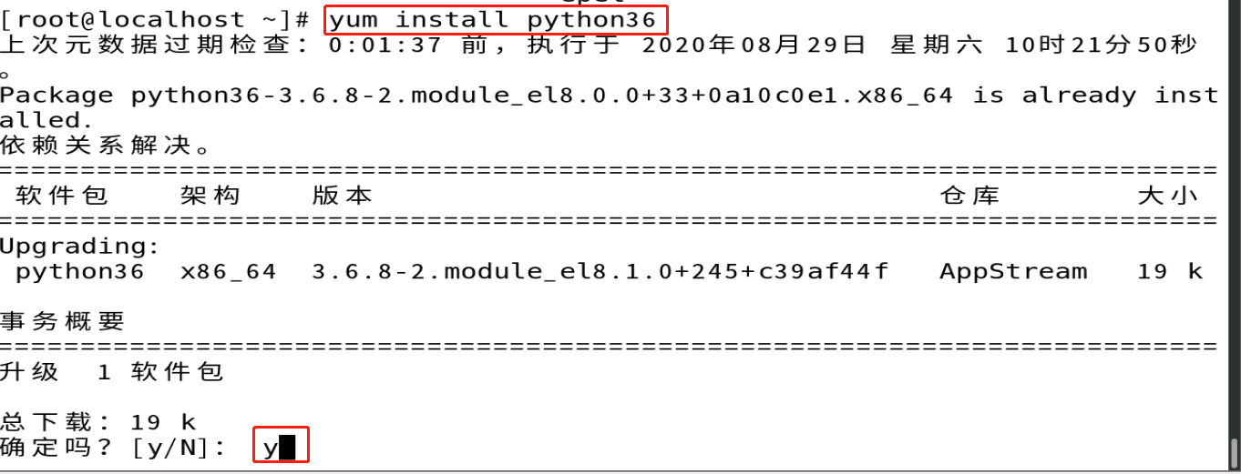

Slide 22
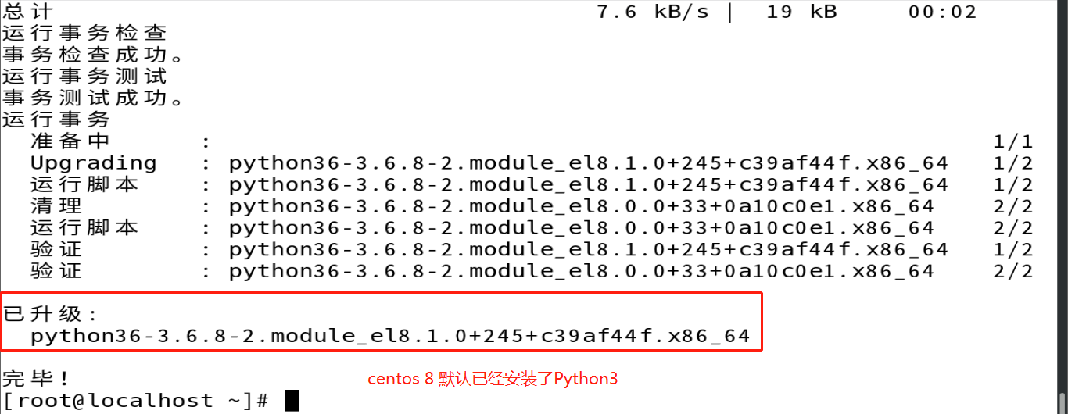

Slide 23
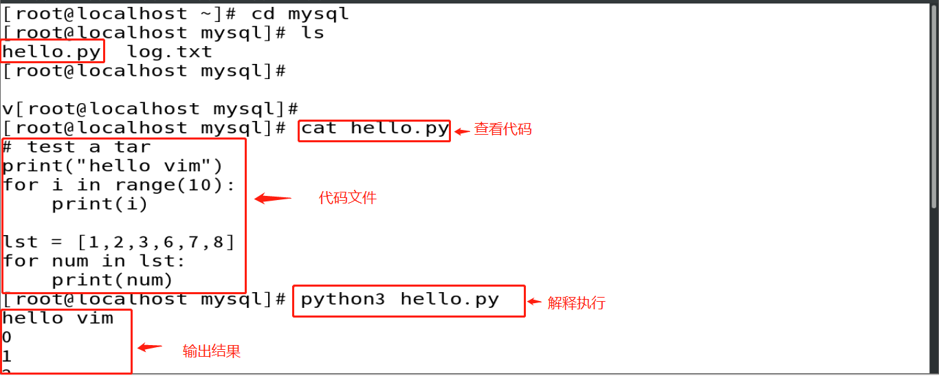

Slide 24
综合练习
使用vim编写一个冒泡排序函数，并调用测试输出结果

Slide 25
查看已安装的软件（了解）
因为linux安装软件的方式比较多，所以没有一个通用的办法能查到某些软件是否安装了。总结起来就是这样几类：
1、rpm包安装的，可以用rpm -qa看到，如果要查找某软件包是否安装，用 rpm -qa | grep “软件或者包的名字”。
2、以deb包安装的，可以用dpkg -l能看到。如果是查找指定软件包，用dpkg -l | grep “软件或者包的名字”；
3、yum方法安装的，可以用yum list installed查找，如果是查找指定包，命令后加 | grep “软件名或者包名”；
[root@hexuweb102 ~] yum list installed | grep ruby
4、如果是以源码包自己编译安装的，例如.tar.gz或者tar.bz2形式的，这个只能看可执行文件是否存在了，
Notes:
因为linux安装软件的方式比较多，所以没有一个通用的办法能查到某些软件是否安装了。总结起来就是这样几类：
1、rpm包安装的，可以用rpm -qa看到，如果要查找某软件包是否安装，用 rpm -qa | grep “软件或者包的名字”。
2、以deb包安装的，可以用dpkg -l能看到。如果是查找指定软件包，用dpkg -l | grep “软件或者包的名字”；
3、yum方法安装的，可以用yum list installed查找，如果是查找指定包，命令后加 | grep “软件名或者包名”；
[root@hexuweb102 ~] yum list installed | grep ruby
4、如果是以源码包自己编译安装的，例如.tar.gz或者tar.bz2形式的，这个只能看可执行文件是否存在了，
上面两种方法都看不到这种源码形式安装的包。如果是以root用户安装的，可执行程序通常都在/sbin:/usr/bin目录下。
说明：其中rpm yum 是Redhat系linux的软件包管理命令，dpkg是debian系列的软件包管理命令

